Slide 1
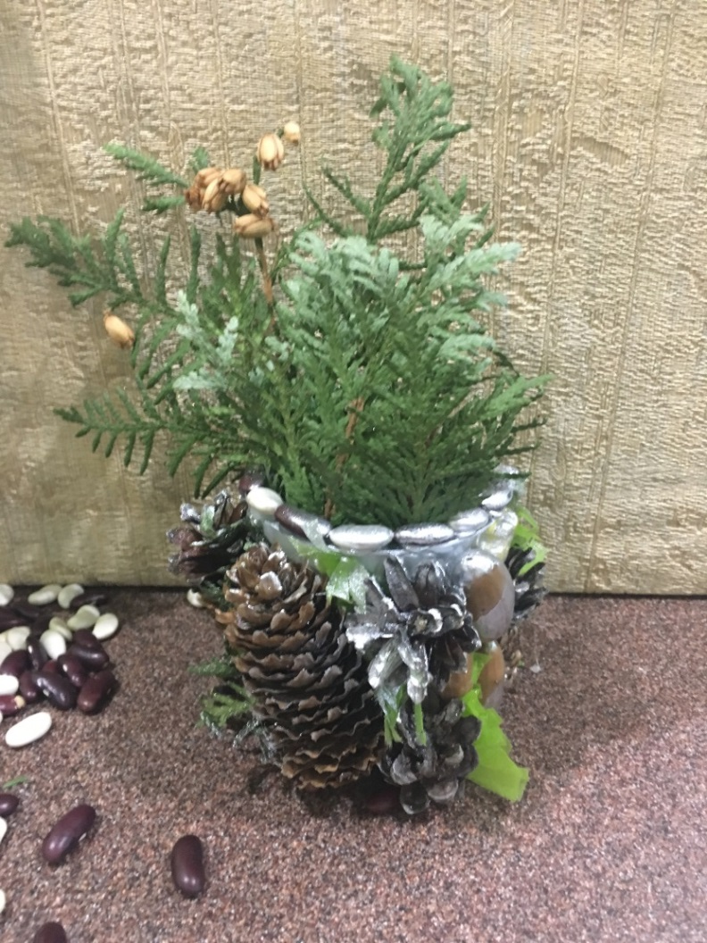
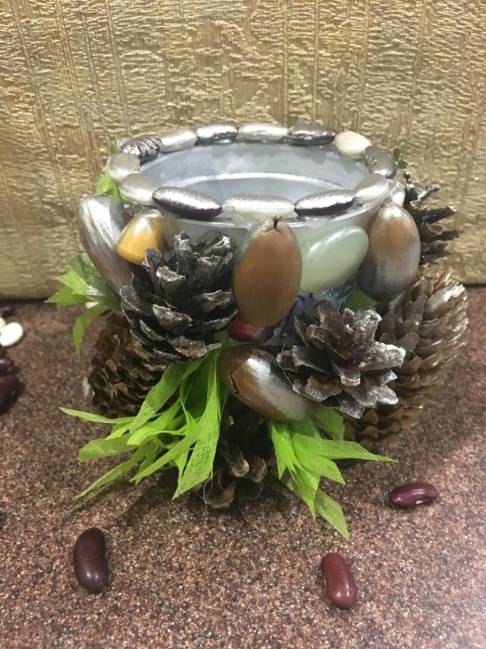
Вазочка Подсвечник
Работа выполнена Покровской Викторией
Ученицей 5А класса
Гимназия №136
Предлагаем несложную поделку к Новому году
«Новогодний сувенир»

Slide 2
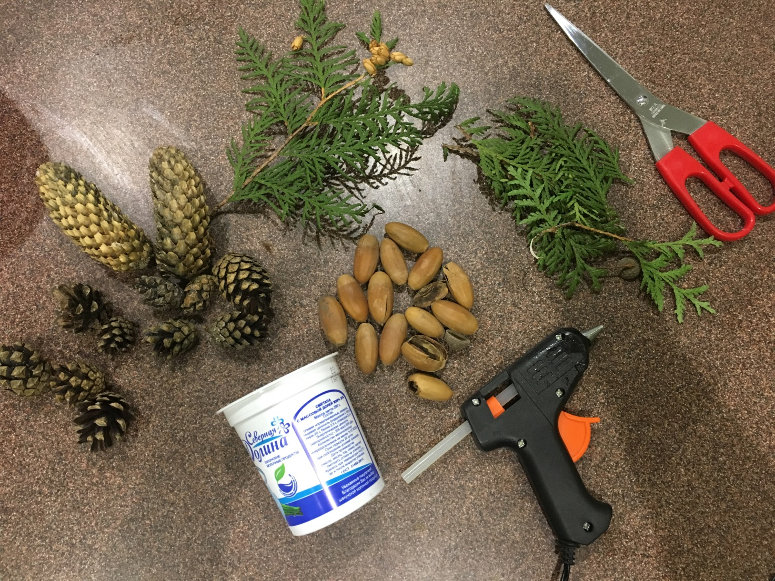
ПОДГОТОВКА К РАБОТЕ
Для выполнения работ понадобится следующие предметы: - ножницы; -клеевой пистолет; - баночка из под сметаны (можно взять любую другую баночку) - шишки; - желуди; - веточки ёлки, сосны или веточки сделанные из бумаги; - зерна бобов ; - эмаль металлик универсальная.

Slide 3
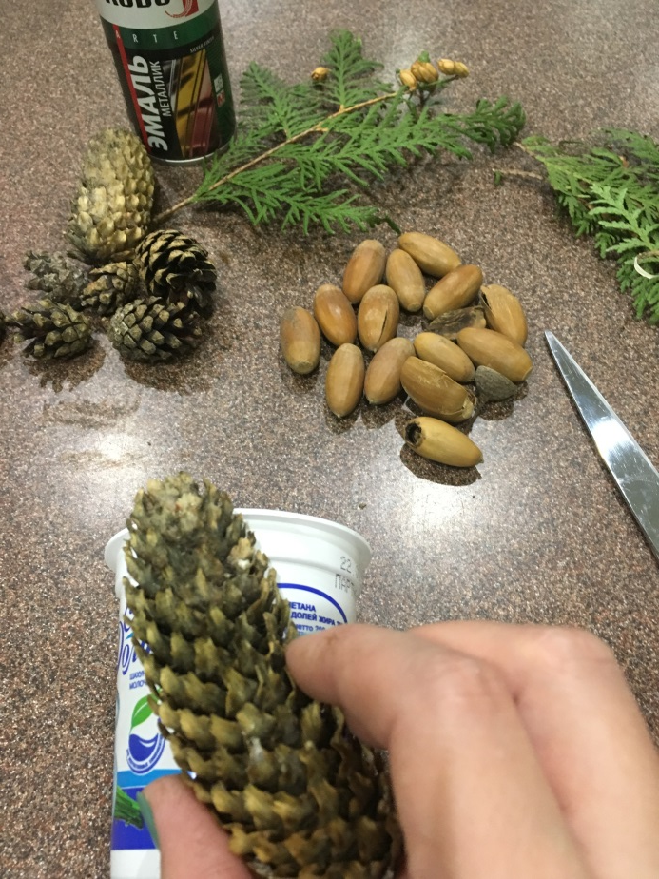
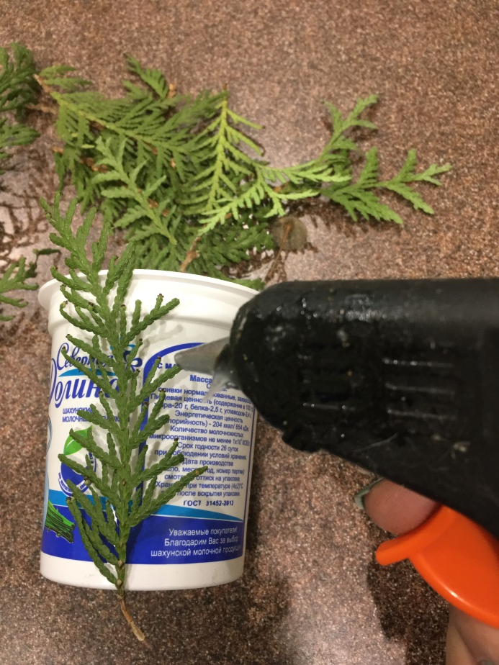
При помощи клеевого пистолета клеим шишки, жёлуди, веточки, зерна бобов на баночку в любом порядке.
Ход работы

Slide 4
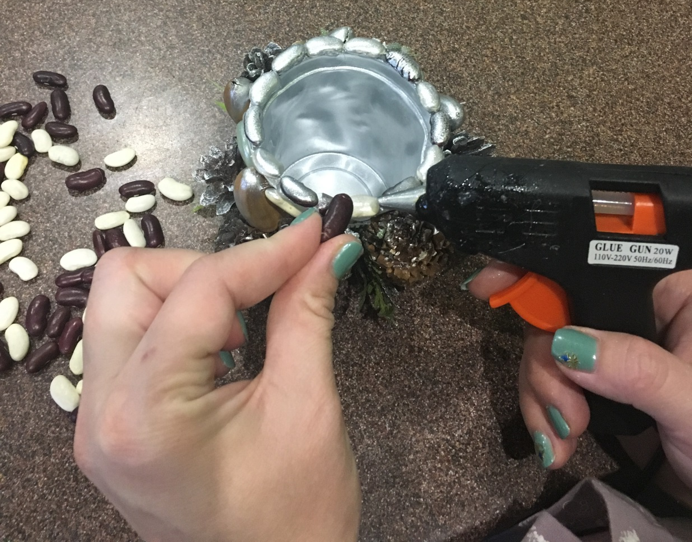
Ход работы
На окантовку баночки при помощи клеевого пистолета клеим зерна бобов.

Slide 5
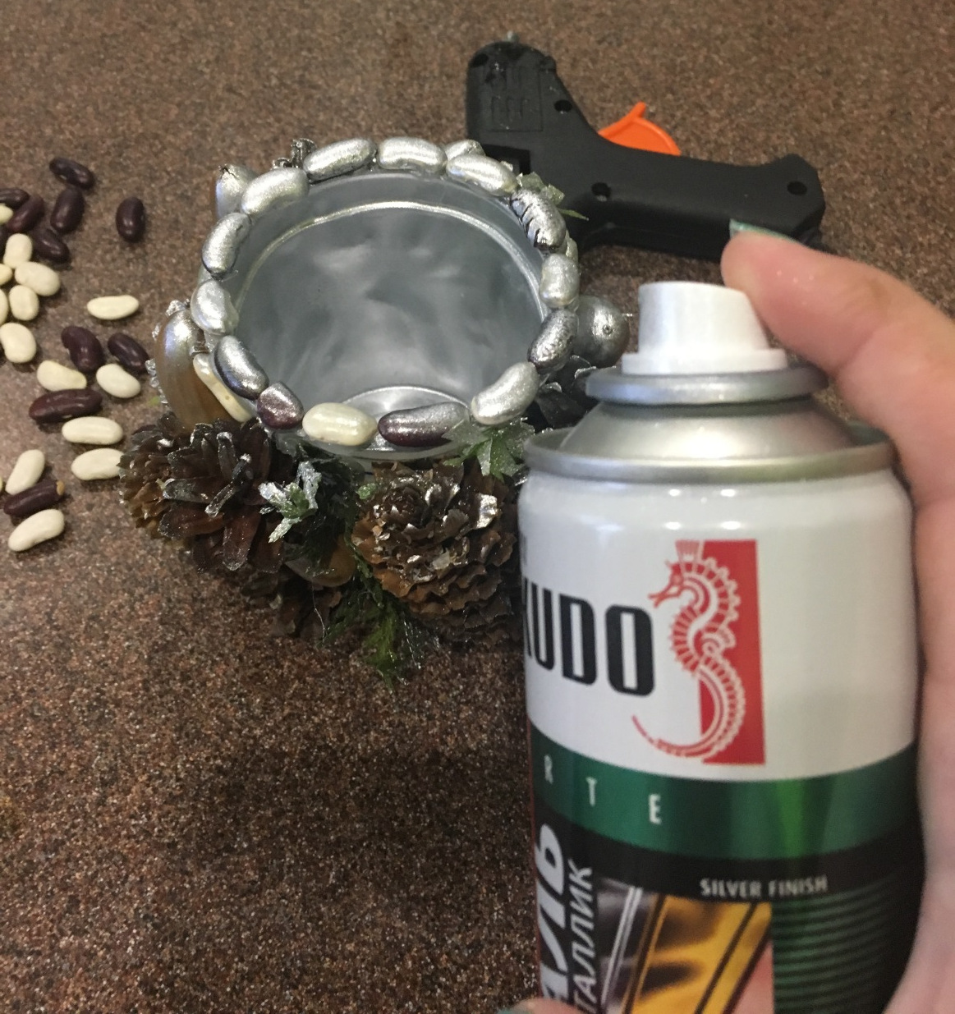
Ход работы
Эмалью для декоративной окраски сбрызгиваем готовую вазочку, чтобы получить серебристый оттенок.

Slide 6
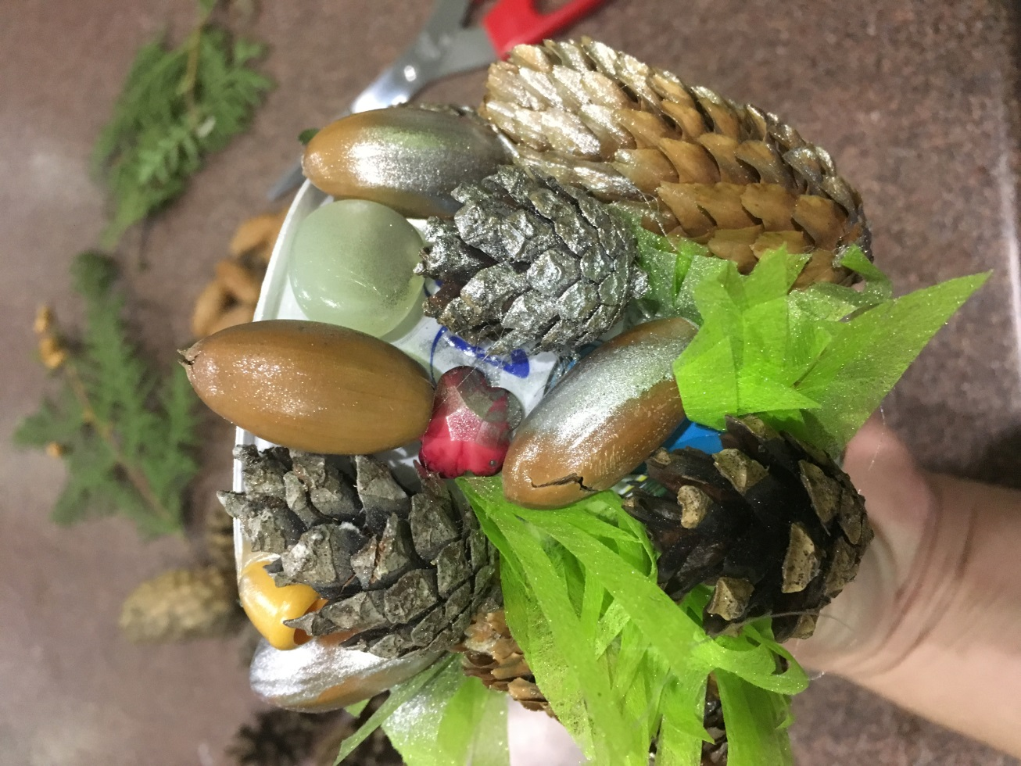
Вазочка готова

Slide 7
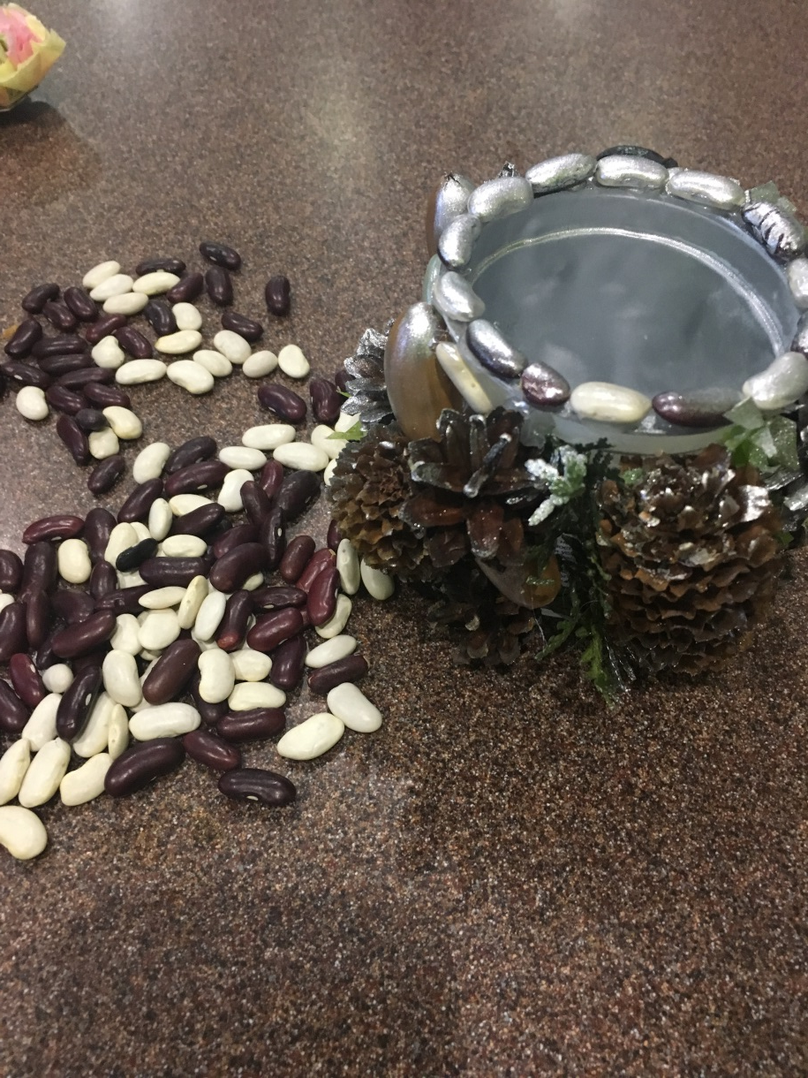
Вот такой новогодний сувенир получился

Slide 8
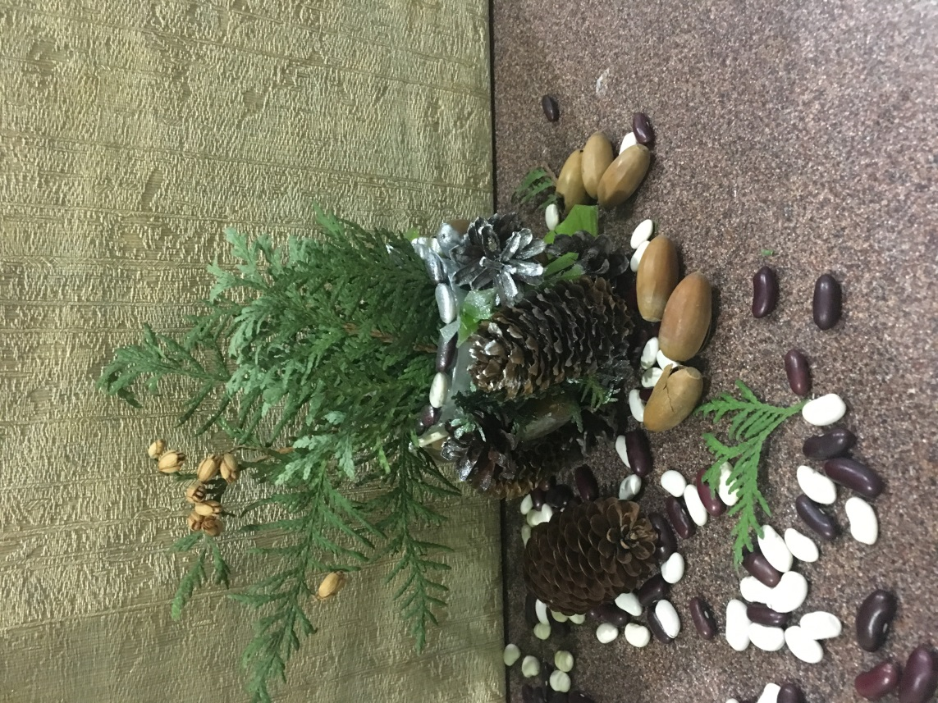
В эту вазочку можно поставить веточки, свечку или положить сладости к новогоднему столу.

